Slide 1
Этика римских стоиков
Сидская Г.
1курс ИЯ-0114

Slide 2
Цель:
раскрыть этику римских стоиков.
Задачи:
познакомить с основными представителями;
описать специфику греческого мировосприятия;
показать особенности стоического космоса;
осветить основные положения этики римских стоиков.

Slide 3
СТОИЦИЗМ
Стоицизм — философская школа, возникшая во времена раннего эллинизма и сохранившая влияние вплоть до конца античного мира. В истории стоицизма различают три главных периода: Древняя (Старшая) Стоя (конец IV века до н. э. — середина II века до н. э.), Средняя (II—I века до н. э.), Новая (I—III века н. э.).
В переносном смысле стоицизм — твёрдость и мужество в жизненных испытаниях.

Slide 4
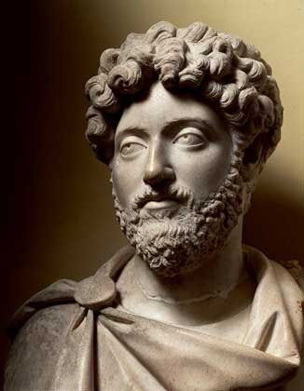
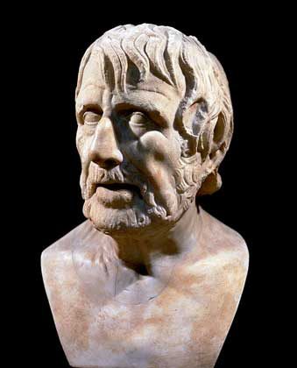
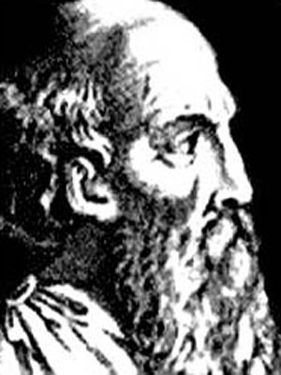
Римские стоики:

Slide 5
Сенека (3/4 г. до н. э. — 64 г. н. э.)
«Переноси с достоинством то, что изменить нельзя»

Slide 6
Эпиктет (около 50 – 138 гг. н. э.)
«Прежде всего будем помнить, что нельзя быть свободным тому человеку, который хочет чего-нибудь что зависит не от него самого, а от других»

Slide 7
Марк Аврелий (121 — 180 гг. н. э.)
«Для разумного существа одно и то же действие согласно и с природой, и с разумом»

Slide 8
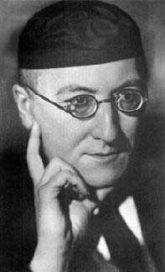
Специфика греческого мировосприятия (Лосев А. Ф.)
объективизм;
материльно-чувственный космологизм;
пантеизм;
фатализм;

Slide 9
Вещь
Материя (пассивное)
Идея (активное)
движущая сила
структура
цель

Slide 11
Первичная реальность
Античность | Средние века | Новое время
Космос (космологизм) | Бог (религиозная позиция) | Душа (субъективизм)

Slide 20
Спасибо за внимание!

